Slide 1
Test sur les durées, la proportionnalité et le calcul littéral
Attention : vous avez droit entre 20
30 secondes par calcul

Slide 2
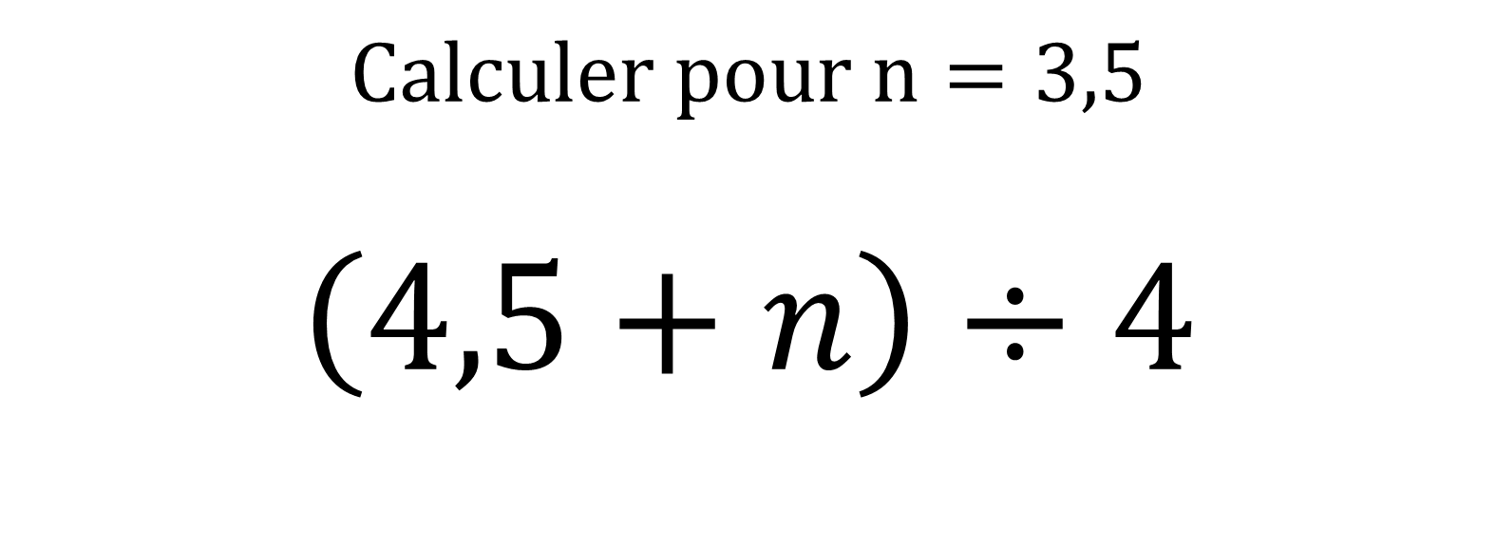
Calcul 1
$$Calculer pour n=3,5$$
$$\left(4,5+n\right)÷4$$

Slide 3
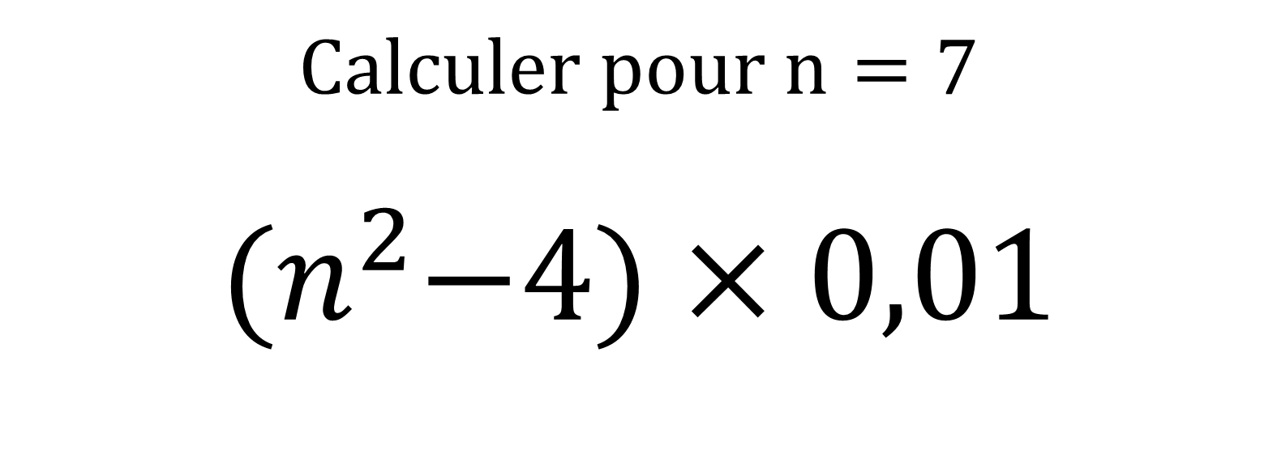
Calcul 2
$$Calculer pour n=7$$
$${(n}^{2}−4)×0,01$$

Slide 4
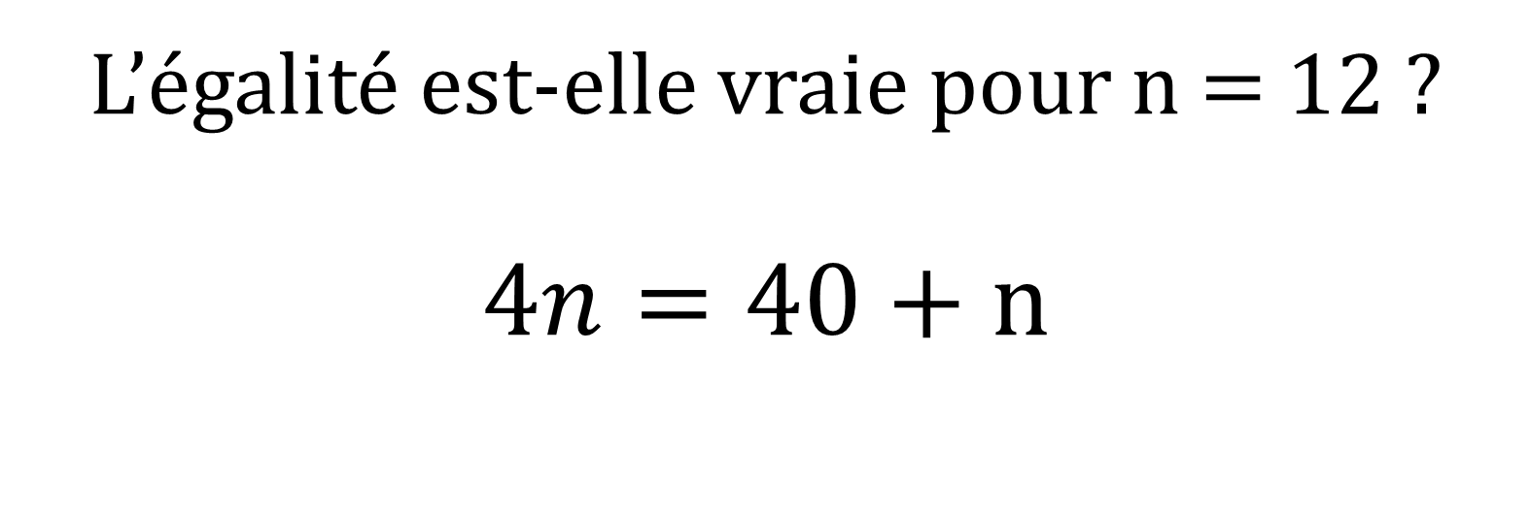
Calcul 3
L’égalité est-elle vraie pour n = 12 ?
$$4n=40+n$$

Slide 5
Calcul 4
$$Développer$$
$$6×(8+x)$$

Slide 6
Calcul 5
$$Développer$$
$$3×(5x−7)$$

Slide 7

Calcul 6
$$Factoriser$$
$$9n−8n$$

Slide 8
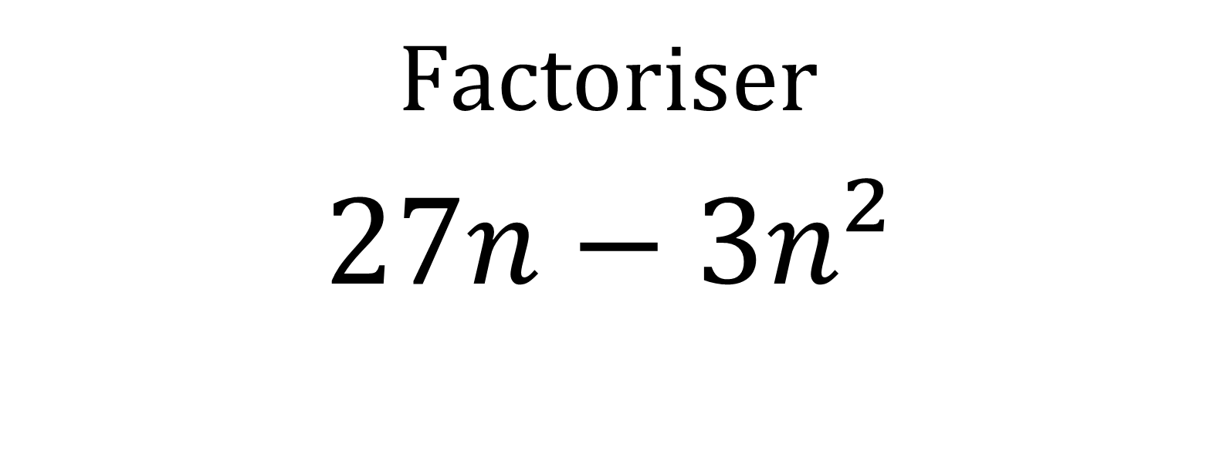
Calcul 7
$$Factoriser$$
$$27n−3n²$$

Slide 9
Calcul 8
$$Calculer 20 \% de 45 €$$

Slide 10
Calcul 9
$$Sur une carte, 2 cm représente 6 km dans la réalité.$$
Quelle est l’échelle de la carte ?

Slide 11
Calcul 10
$$Compléter ce tableau de proportionnalité$$
5,2 | 13,5 | 18,7
13 | 33,75 | ?

Slide 12
LE TEST EST TERMINE

